Slide 1
Магістерська кваліфікаційна робота
На тему:
«Дослідження методів розпізнавання зловмисного зашифрованого трафіку для захисту хмарних систем від DDoS атак. Використання RNN у поєднанні з AutoEncoder»
Виконав:
ст.гр. ІПЗм-23-4
Трипілка А. В.
Керівник:
доц. Кравець Н.
Харків 2025

Slide 2
Загальна характеристика роботи
Актуальність | Близько 90 % глобального інтернет-трафіку сьогодні передається через TLS, що робить класичний DPI неефективним для виявлення DDoS-атак. Необхідна технологія, здатна бачити атаки, не розшифровуючи пакети, і при цьому масштабуватися під хмарні навантаження.
Об’єкт дослідження | Процес виявлення DDoS-атак у зашифрованому мережевому трафіку.
Предмет дослідження | Моделі й методи аналізу мережевих потоків визначення стану DDoS-атаки
Мета роботи | Розробити та експериментально перевірити прототип, який у реальному часі виявляє DDoS-атаки у TLS-трафіку, використовуючи AutoEncoder та RNN, без розшифрування вмісту.
Наукова новизна | Запропоновано гібридну багаторівневу модель AE + RNN, що працює лише з потоковими ознаками та враховує часові шаблони у поведінці; досягнуто точності понад 94 % при затримці < 0.03 мс/послідовність.
Практичні результати | Реалізовано прототип із збором, агрегацією та аналізом потоків. Досягнуто точності понад 94 % та швидкості обробки 700 тис. потоків/с. Прототип підтримує розгортання у хмарі та інтеграцію через REST API.
Завдання дослідження | − Реалізувати конвеєр збору та обробки потокових даних. − Побудувати AutoEncoder для стискання ознак. − Реалізувати RNN-модель для класифікації стану атаки. − Побудувати повноцінний прототип. − Провести порівняльну оцінку з евристичними методами.

Slide 3
Ключові підходи до побудови системи виявлення DDoS-атак
Підхід до виявлення DDoS-атак | Недоліки | Переваги
Сигнатурне виявлення | Не підтримує аналіз TLS-зашифрованого трафіку. Працює через аналіз вмісту пакетів. Потребує постійного оновлення сигнатур для виявлення нових атак. | Ефективне для виявлення відомих загроз. Має низькі обчислювальні витрати. Легке в налаштуванні та інтерпретації.
Eвристичні Методи | Часті хибні спрацювання при нетипових патернах. Нові атаки не виявляються без нових правил. | Ефективне для виявлення відомих загроз. Має низькі обчислювальні витрати. Легке в налаштуванні та інтерпретації.
RNN – LSTM | Високе обчислювальне навантаження. Повільне навчання через глибоку рекурентну архітектуру. Схильність до перенавчання на шумових даних. Обмежена прозорість прийняття рішень (низька інтерпретованість). | Захоплює складні темпоральні патерни у трафіку. Ефективний при аналізі потокових даних. Має потенціал для виявлення нетривіальних атак з довготривалою залежністю.
Гібридний AE → RNN | Ускладнена реалізація та оптимізація багатоступеневої архітектури. Ризик втрати критичних ознак під час стиснення. Ще нижча інтерпретованість через поєднання двох “чорних ящиків”. | Покращена якість вхідних даних завдяки видаленню шуму. Менша кількість ознак пришвидшує навчання та знижує навантаження. Краще виявляє комплексні загрози з динамічною поведінкою.

Slide 4
Постановка задачі
Мета: Розробити та експериментально перевірити прототип системи виявлення DDoS-атак у зашифрованому TLS-трафіку на основі AutoEncoder → RNN без розшифрування пакетів.
Проблема: Шифрування ховає вміст пакетів, тому класичний DPI і сигнатурні засоби не працюють; прості порогові фільтри породжують надто багато хибних спрацьовувань, а більшість існуючих рішень ігнорує часові патерни атак.
Що потрібно: Необхідно провести детальний аналіз метаданих мережевих потоків для формування ознак та навчити гібридну модель, в якій AutoEncoder зменшує розмірність даних, а LSTM послідовно класифікує стан атаки.
Для чого: Щоб центри безпеки могли в режимі реального часу виявляти та зупиняти розподілені атаки, отримувати повідомлення й істотно знизити витрати на ручний аналіз хибних тривог.

Slide 5
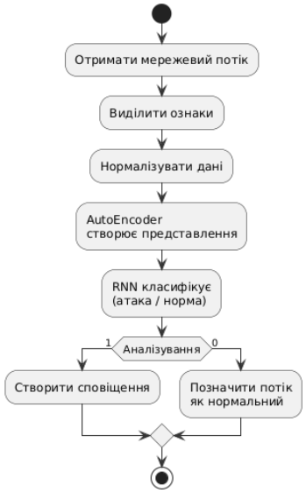
Процес виявлення шкідливого трафіку
Після надходження мережевого потоку система виділяє статистичні ознаки та нормалізує їх, щоб забезпечити однорідність даних для подальшої обробки.
AutoEncoder стискає вхідні ознаки до компактного латентного представлення, зберігаючи ключову інформацію про потік.
У випадку аномалії RNN аналізує послідовність ознак і визначає, чи це характерна поведінка для DDoS-атаки. якщо ж шаблон не відповідає атаці - потік позначається як безпечний.

Slide 6
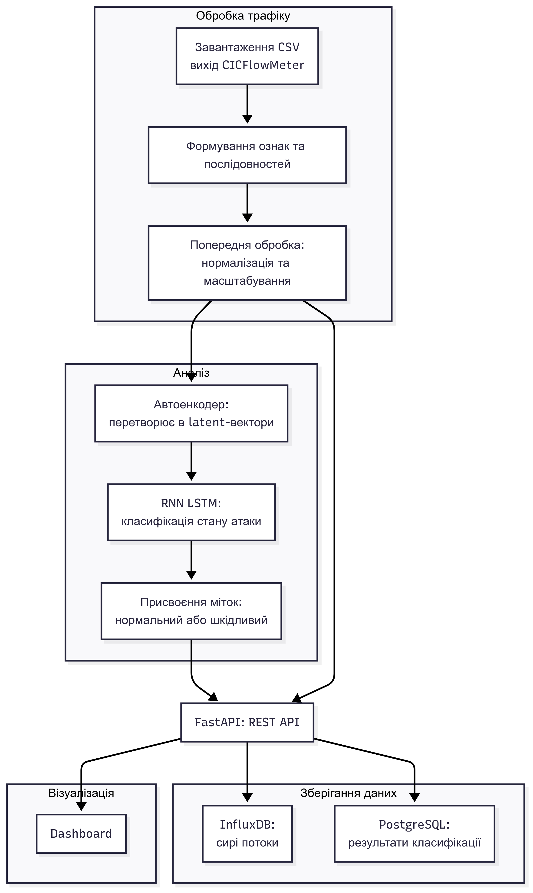
Архітектура системи
Система побудована з чотирьох логічних шарів:
Обробка трафіку
Аналіз
Зберігання даних
Візуалізація

Slide 7
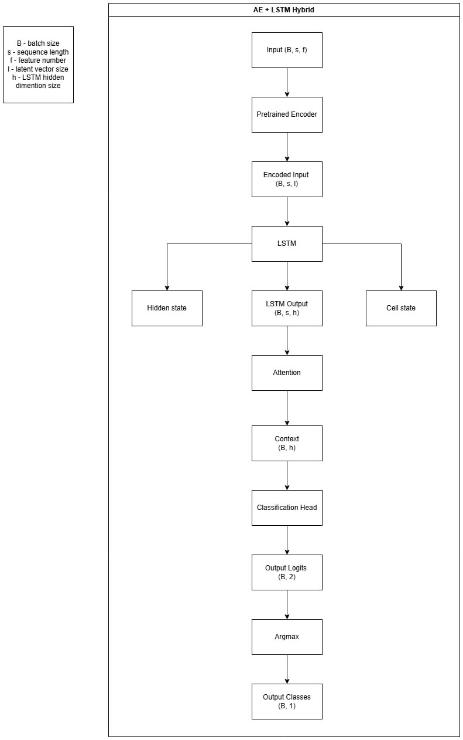
Архітектура гібридної нейронної мережі AutoEncoder + RNN
Вхід: батч, довжина послідовності, кількість ознак
Pretrained Encoder стискає → латентний вектор
LSTM приймає латентні послідовності та повертає вихід, hidden та cell state
Механізм Attention фокусує вихід LSTM → контекст вектор
Classification Head перетворює контекст → логіти
Argmax на логітах дає фінальний клас
Висока виразність AE + часові залежності LSTM для надійної класифікації

Slide 8
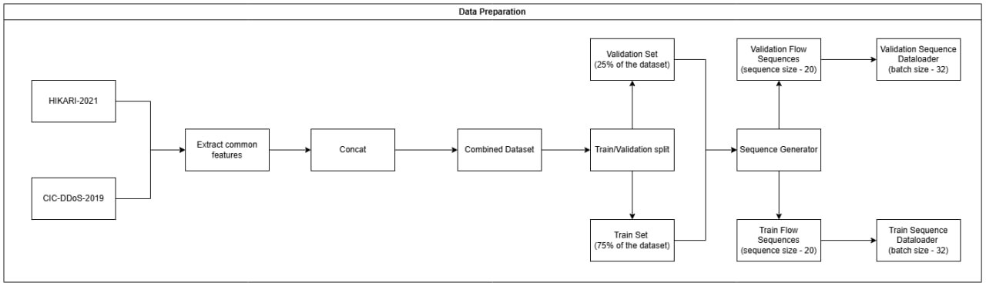
Підготовка даних

Slide 9
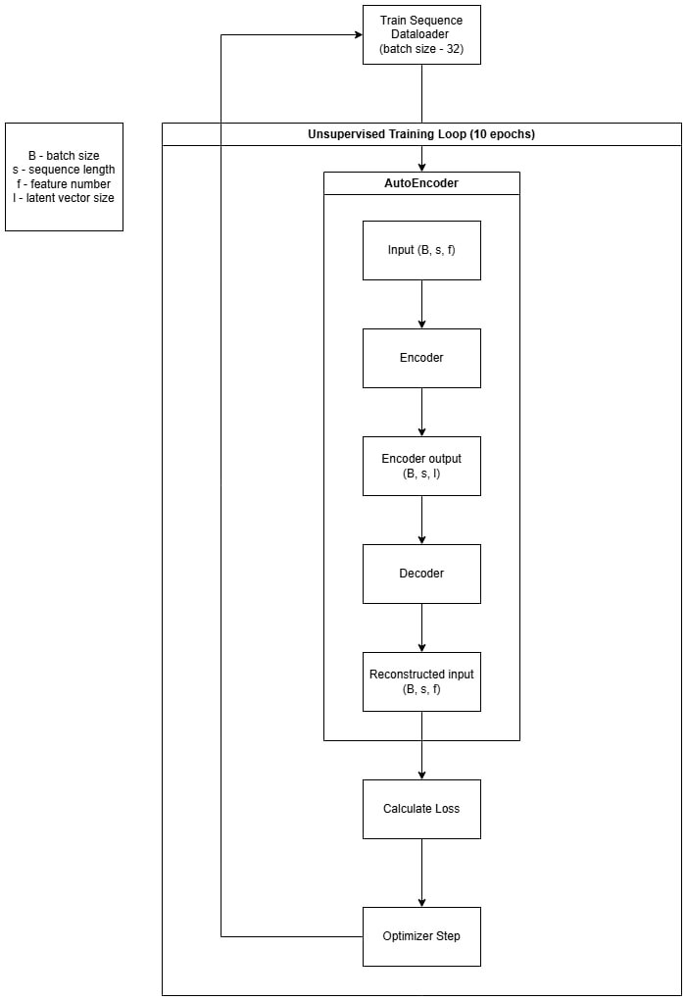
Тренування моделі

Slide 10
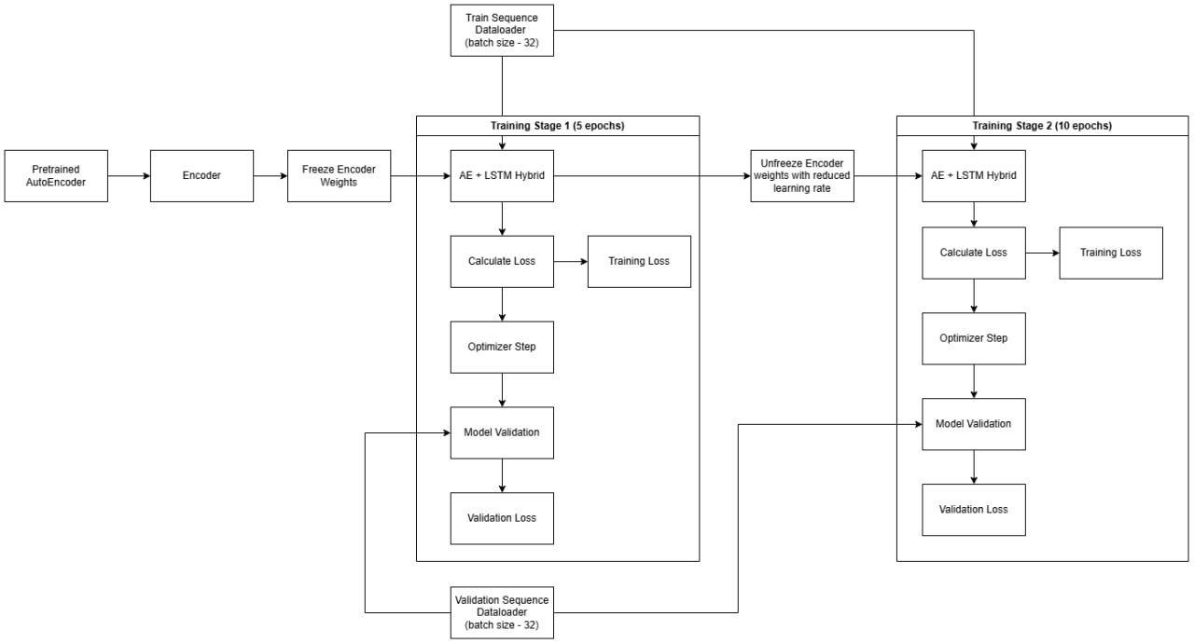
Тренування моделі

Slide 11
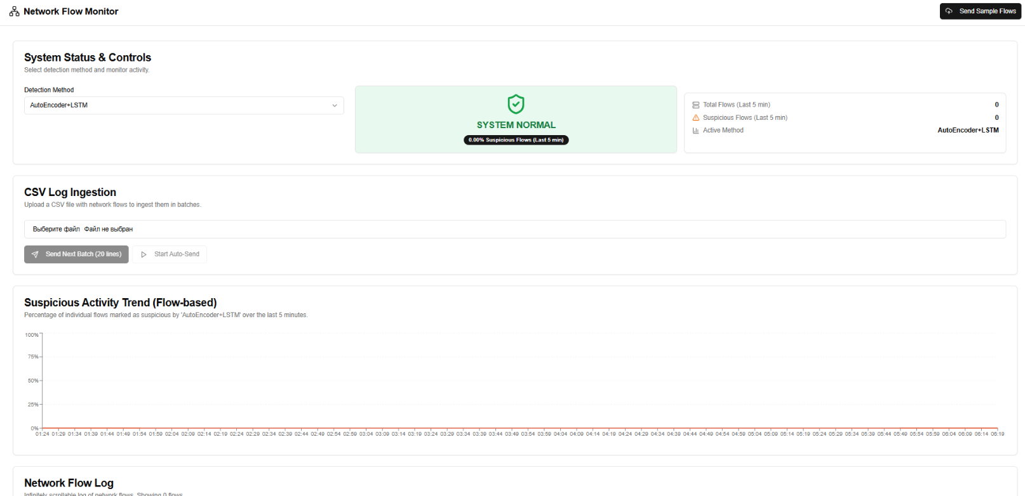
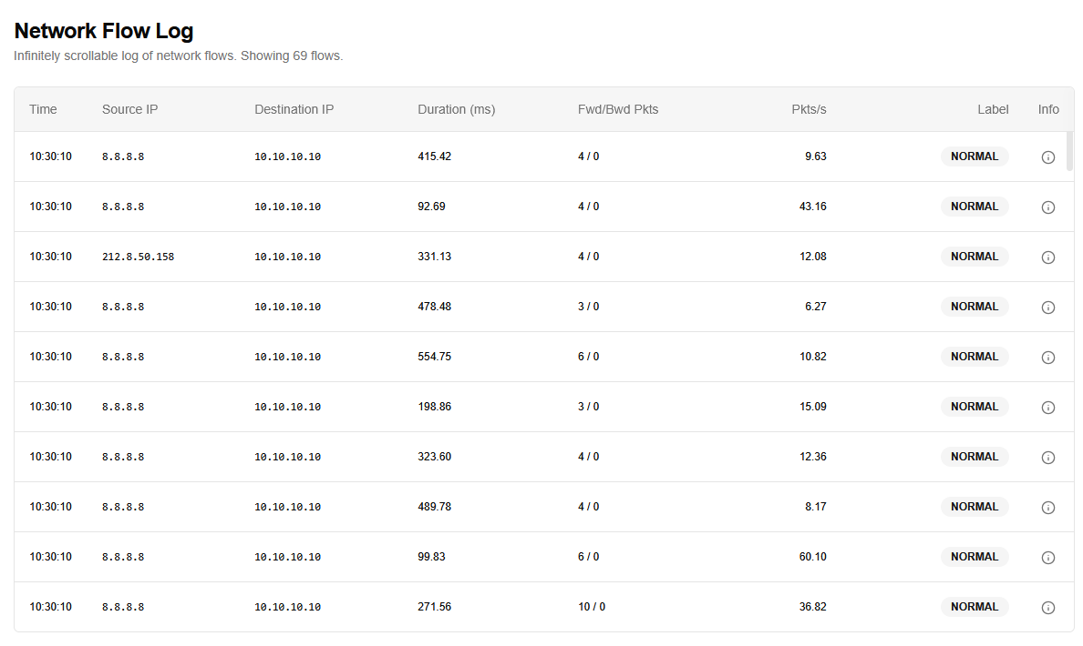
Інтерфейс програми

Slide 12
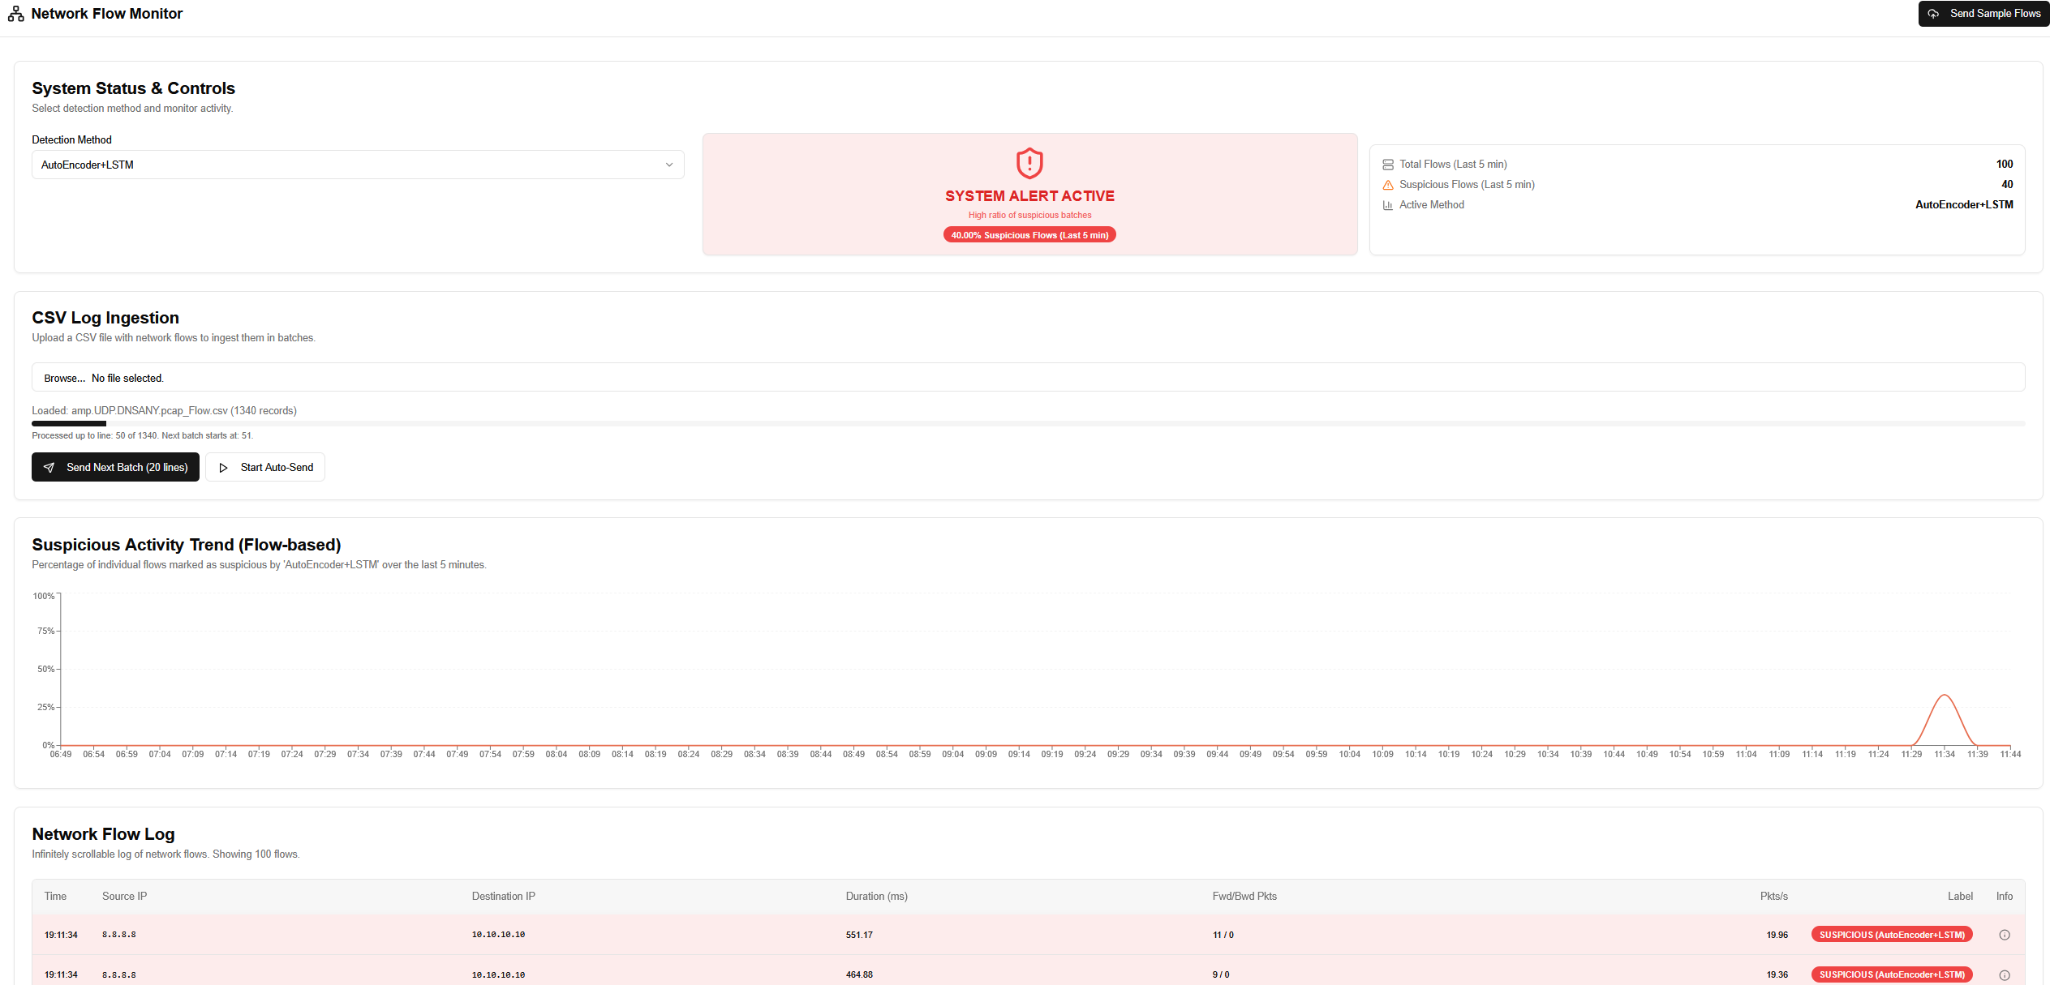
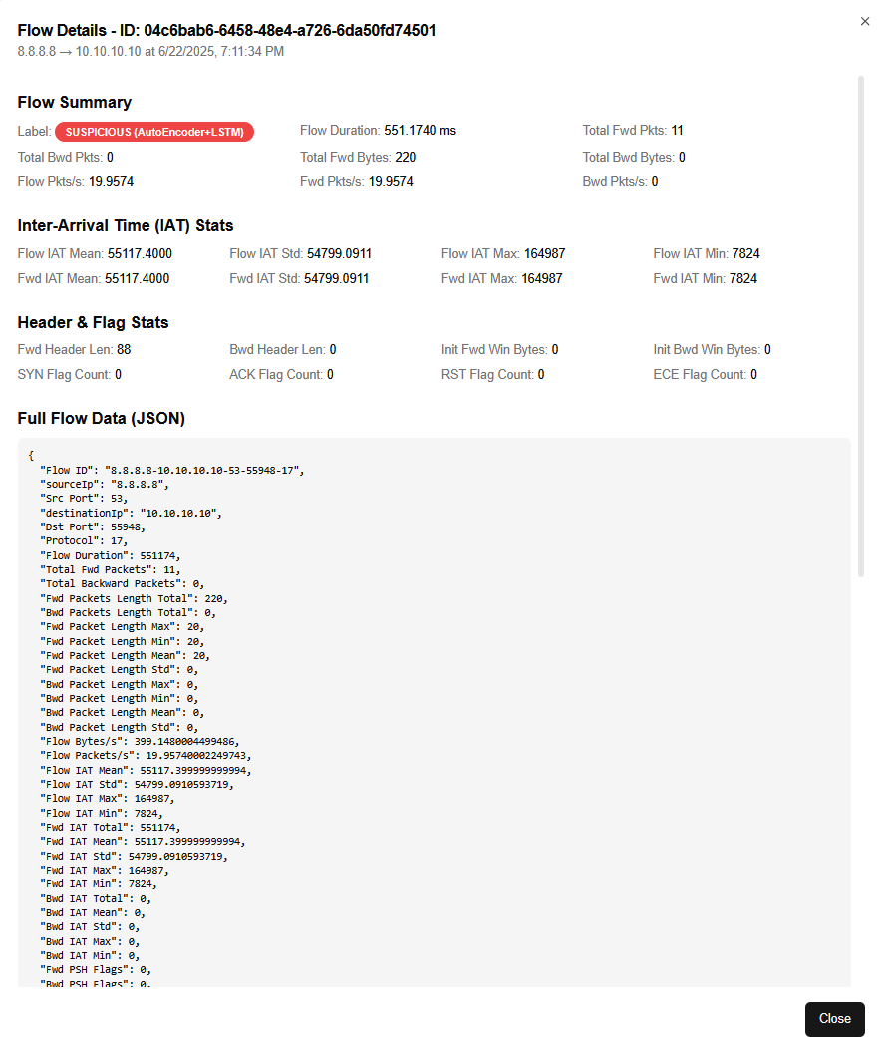
Інтерфейс програми

Slide 13
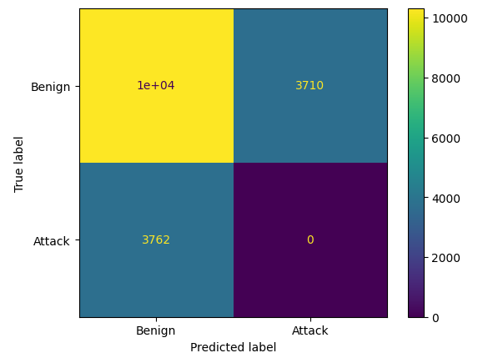
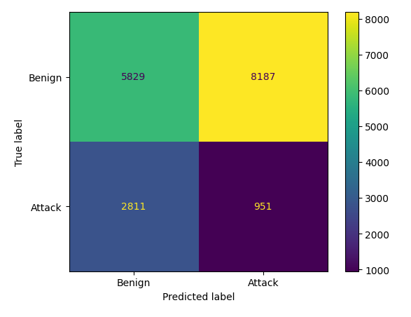
Результат експериментальної перевірки
Матриця помилок SYN Ratio
Матриця помилок IAT Regularity

Slide 14
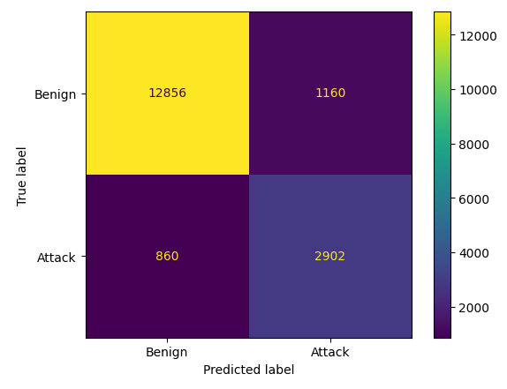
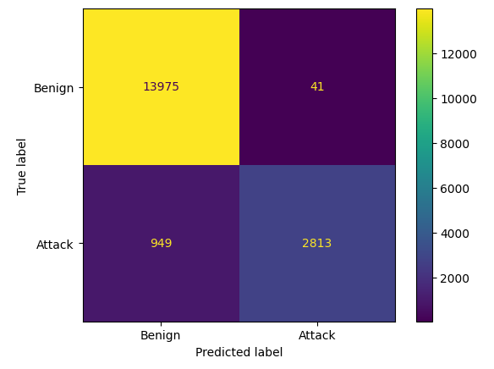
Результат експериментальної перевірки
Матриця помилок Unidirectionality
Матриця помилок AutoEncoder + LSTM

Slide 15
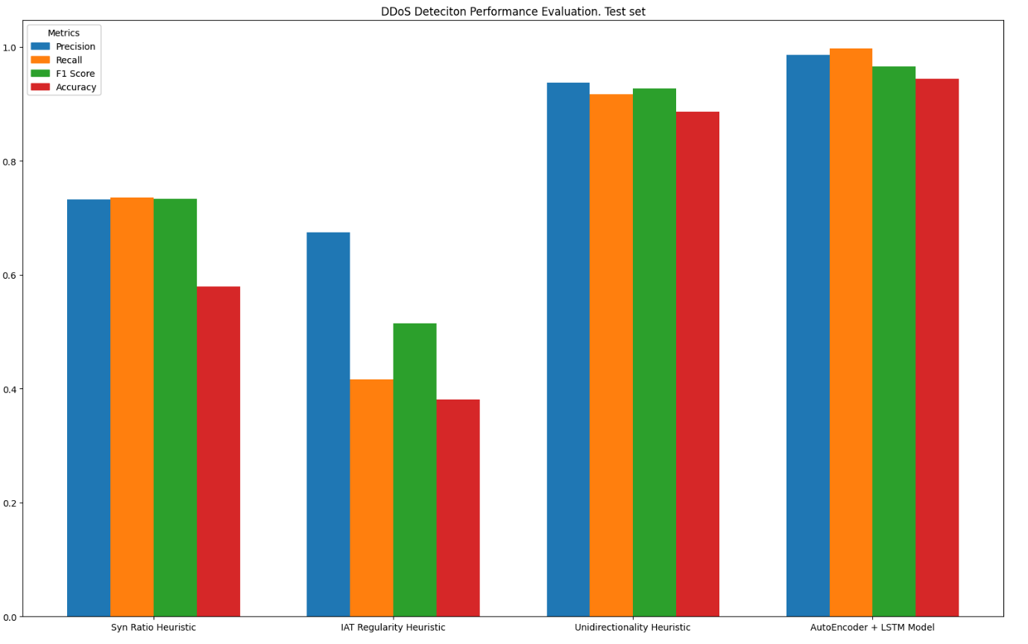
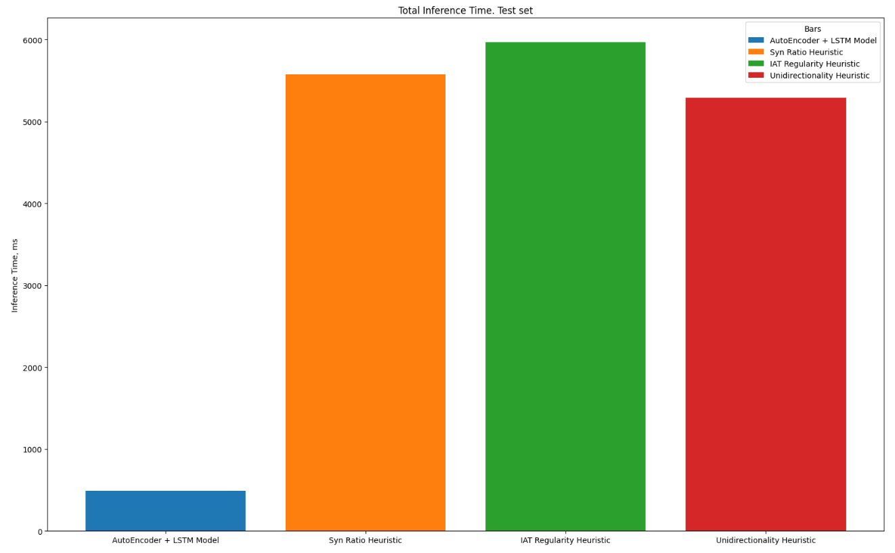
Результат експериментальної перевірки
Порівняння метрик усіх підходів
Порівняння швидкодії всіх підходів

Slide 16
Підсумки
Запропоновано гібридну багаторівневу модель AutoEncoder + RNN, яка працює виключно з потоковими ознаками та враховує часові шаблони в поведінці трафіку. У тестах досягнуто точності виявлення понад 94 % при затримці обробки < 0.03 мс на послідовність.
Реалізовано прототип системи зі збором, агрегацією та аналізом потоків: інструмент обробляє до 700 000 потоків/с, зберігає сирі дані в InfluxDB та результати класифікації в PostgreSQL. Усі сервіси розгортаються в хмарі й взаємодіють через єдиний REST API.
Отримані показники підтверджують готовність рішення до впровадження в SOC-середовищах для реального часу детекції DDoS-атак у зашифрованому TLS-трафіку без розшифрування пакетів.

Slide 17
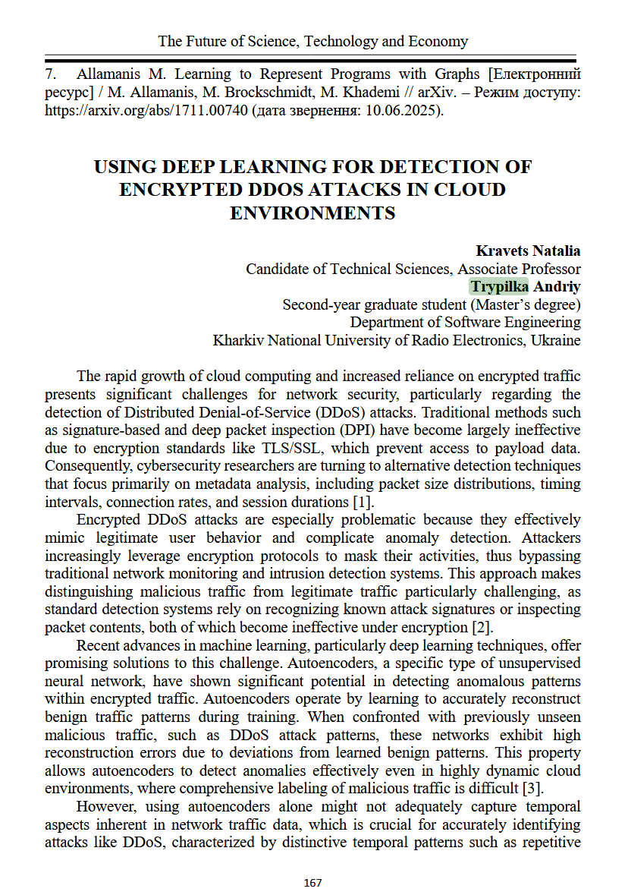
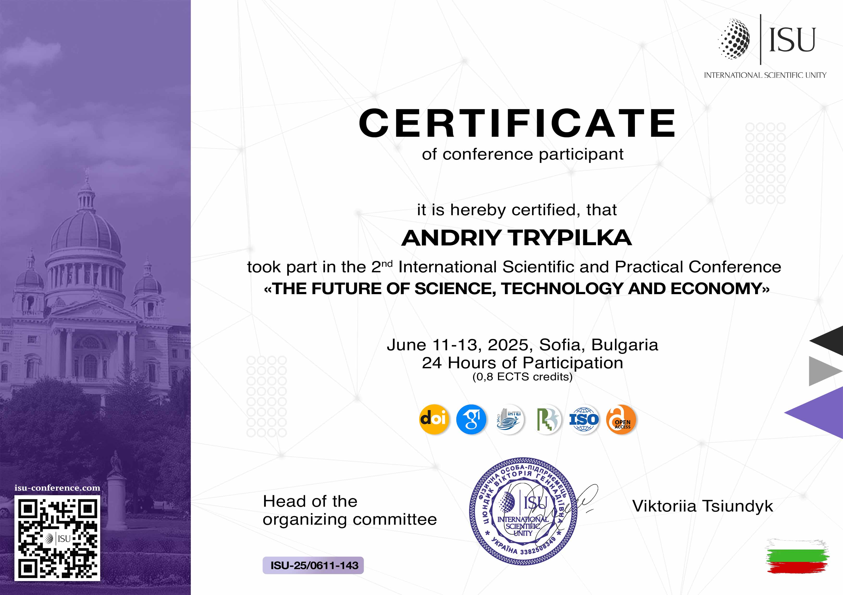
Публікації

Slide 18

Дякую за увагу !

